Slide 1
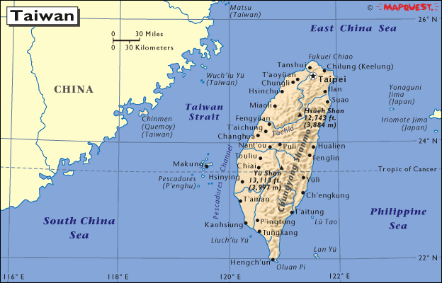
Тайвань

Slide 2
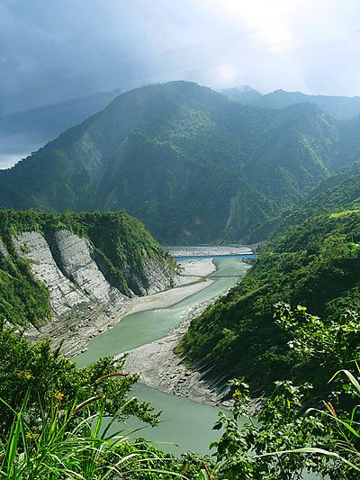
«Формоза»
Остров Тайвань, свое древнее название «Формоза» (пер. «прекрасный»)
получил в XYI веке, так назвали его португальские мореплаватели, удивленные и пораженные его необыкновенной красотой.

Slide 3

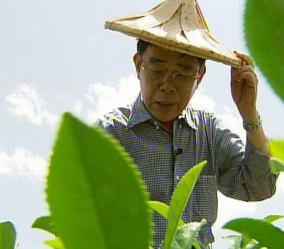
乌龙茶 (Улунский чай)
Название «улун» (в европейской традиции — oolong), что в переводе с китайского – «черный дракон», скорее всего, отражает географический фактор – в месте, где родились улуны, на севере провинции Фуцзянь, есть река Черного дракона или Улунцзян.

Slide 4
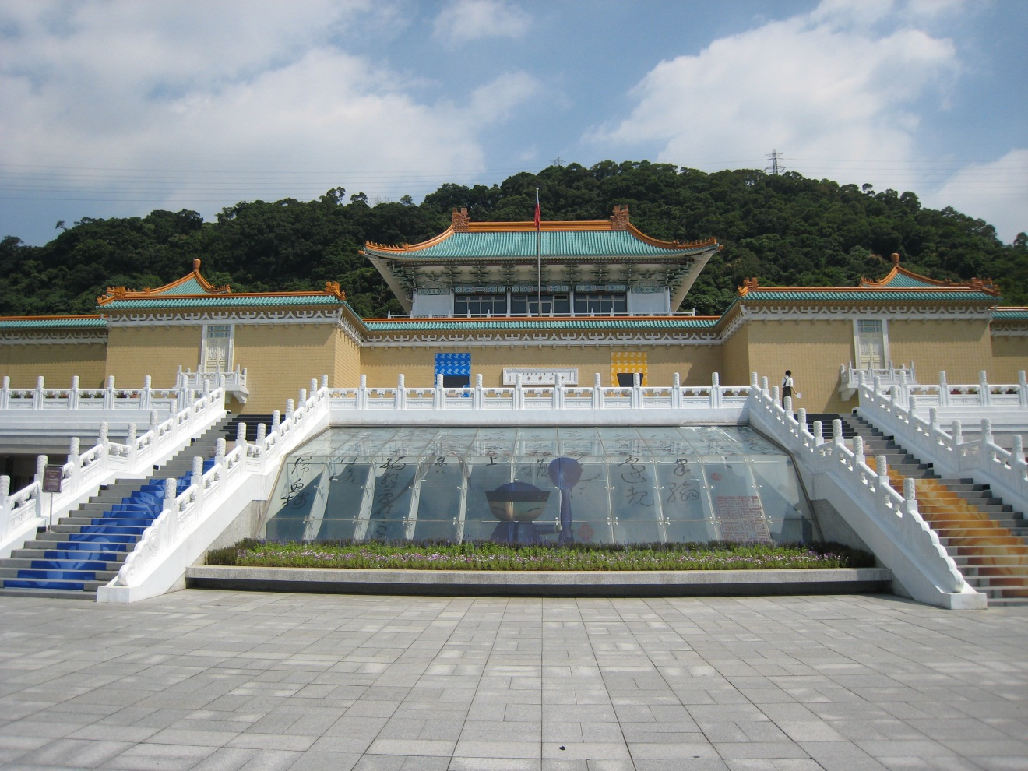
台湾故宫博物馆 - Дворец-Музей в Тайбэе
Дворец-музей был построен в 1962 году и назван в честь Сунь Ятсена.

Slide 5
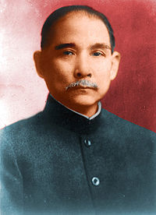
Сунь Ятсен
Китайский революционер, основатель партии Гоминьдан, один из наиболее почитаемых в Китае политических деятелей. В 1940 году Сунь Ятсен посмертно получил титул «отца нации».

Slide 6
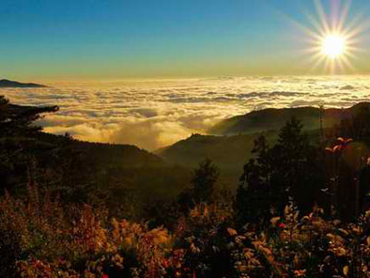
阿里山 - Горы Алишань
Горы Алишань славятся пятью чудесами: 72-км горная ж/д, густые леса, море облаков, рассвет и закат. Самые известные природные красоты включают пруд Сестер, вишневый сад, 3000-летнее священные леса, храм Цзыюнь, Пагода Лесного Духа и дерево Трех Поколений.

Slide 7
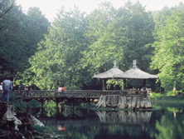
姊妹潭 - Пруд сестер

Slide 8
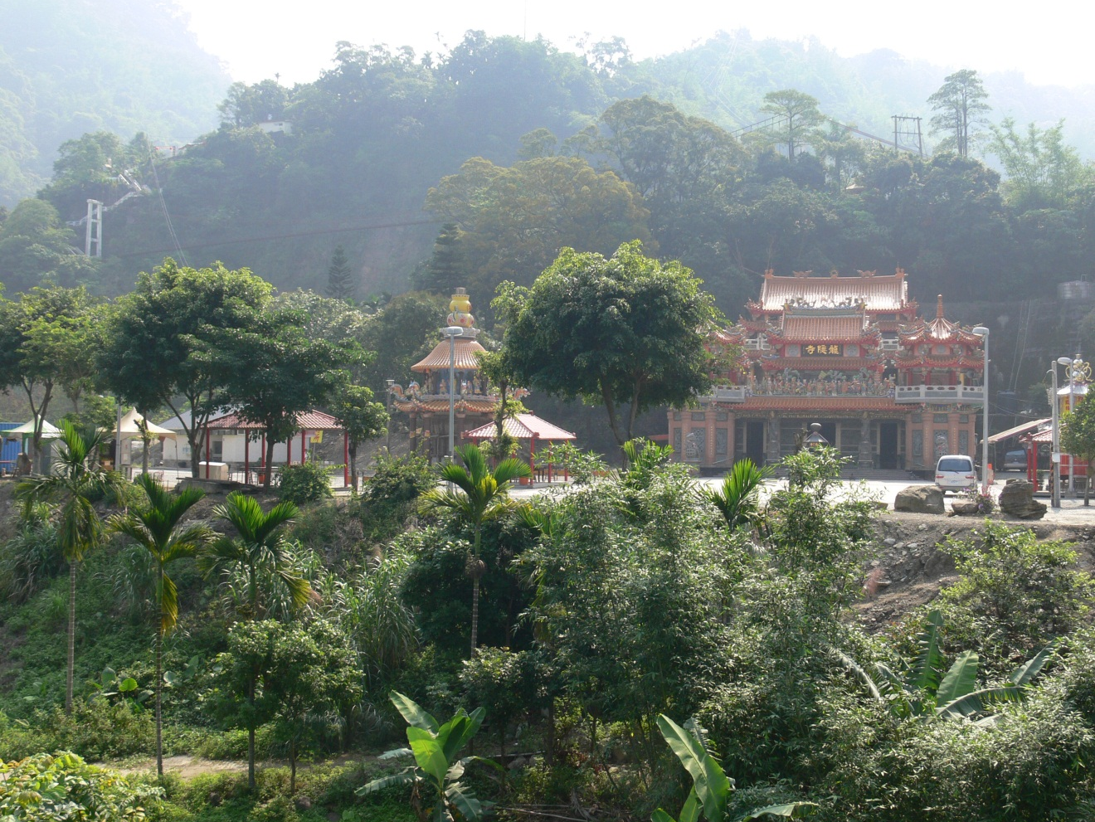
Храм Цзыюнь

Slide 9
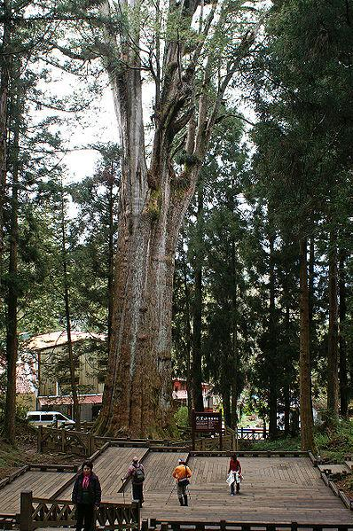
神木 -
Священное дерево
С восточной стороны Священного леса растет 53-метровый красный китайский можжевельник. Его обхват достигает 23 м. По легенде, дерево было посажено, когда к власти пришел князь Чжоу. Дерево так и прозвали «можжевельник князя Чжоу».

Slide 10
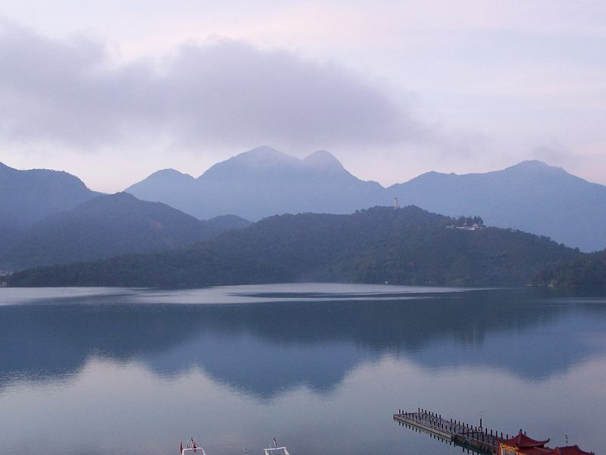
日月潭 – Озеро солнца и луны
Это крупнейшее природное озеро на острове. Оно расположена на высоте 770 м. Длина его береговой линии составляет 36 км. Площадь поверхности воды достигает 9 кв. км, а средняя глубина – 30 м.

Slide 11
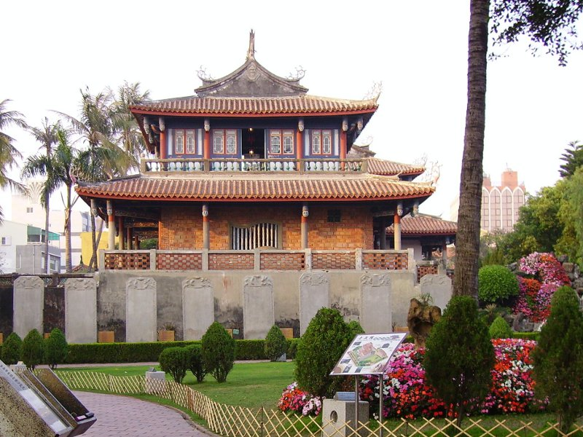
Тайнань. Храм Конфуция

